Slide 1

shēng guó qí
2 升国旗

Slide 2
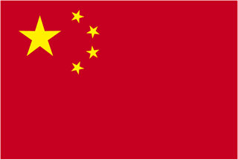

Slide 3
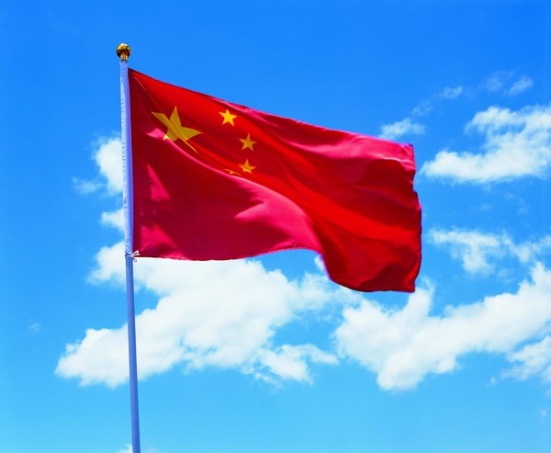
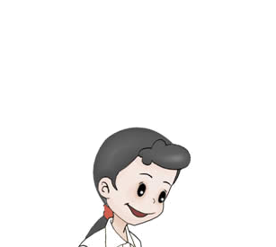
讲一讲
谁能来介绍一下我们国家的国旗呢？

Slide 4
国旗是红色的，上面有五颗金色的星星，中间一颗大的星星，边上有四颗小星星
红色
金色

Slide 5
五星红旗是革命先烈用鲜血染成的，打仗的时候很多人都誓死要保护国旗，让它不要倒下去，因为它代表了我们的国家，代表了战争的胜利。国旗上的一颗大星就是毛主席领导的中国共产党，四颗小星里面就有你、我、他，我们都团结在一起，手拉着手，共同去建设祖国。

Slide 6
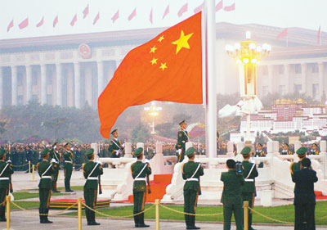
升旗仪式多壮观！

Slide 7
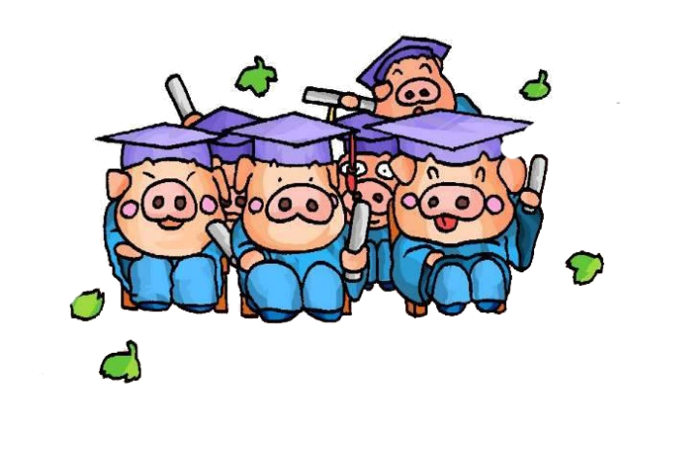
听一听
小朋友，在什么时候能听到国歌呢？

Slide 8
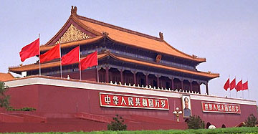




Slide 9


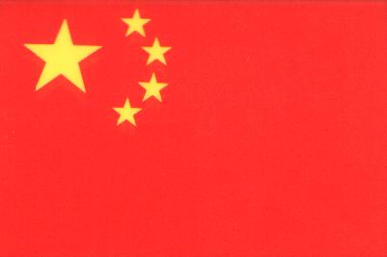
小朋友，你还记得升国旗时的情景吗？
五星红旗，
我们的国旗。

Slide 10
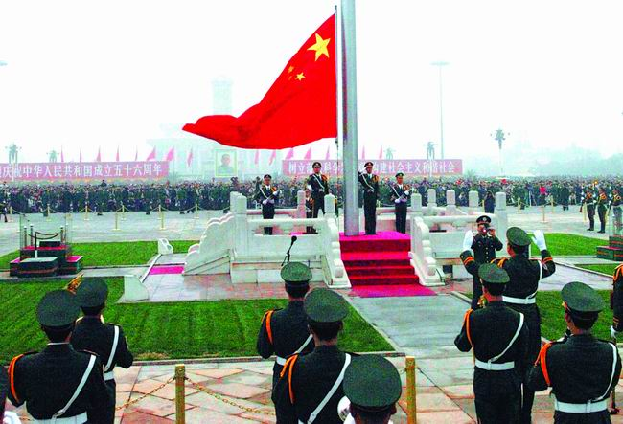
升国旗时，我们应该怎么做呢？
国歌声中，
高高升起。

Slide 11
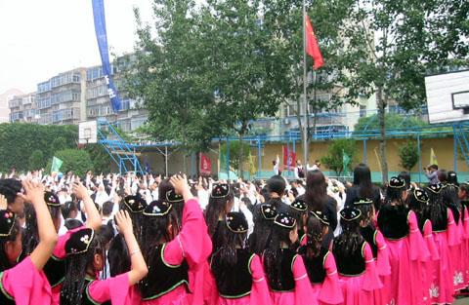
我们立正，
向您敬礼 。

Slide 12
2 升国旗
1
2
3
wŭ xīng hóng qí
五 星 红 旗，
Wŏ men de guó qí
我 们 的 国 旗。
guó gē shēng zhōng
国 歌 声 中,
gāo gāo shēng qĭ
高 高 升 起。
wŏ men lì zhèng
我 们 立 正，
xiàng nín jìng lĭ
向 您 敬 礼。

Slide 13
ɡuó qí
国旗

Slide 14
ɡuó ɡē
国歌

Slide 15
shēng qĭ
升 起

Slide 16
jìng lǐ
敬 礼

Slide 17
nín hǎo
您好

Slide 18
ɡuó qí ɡuó ɡē shēng qĭ
国旗 国歌 升起
jìng lǐ fānɡ xiànɡ nín hǎo
敬 礼 方 向 您 好

Slide 19
国旗 国歌 升起
敬 礼 方向 您 好

Slide 20
xīng qí
五 星 红 旗，
guó qí
我 们 的 国 旗。
我 们 的

Slide 21
guó gē shēng zhōng
国 歌 声 中,
gāo gāo shēng qĭ
高 高 升 起。
高 高

Slide 22
lì zhèng
我 们 ，
xiàng nín jìng lĭ
向 您 。
立 正
敬 礼

Slide 23
2 升国旗
1
2
3
五 星 红 旗，
我 们 的 国 旗。
国 歌 声 中,
高 高 升 起。
我 们 立 正，
向 您 敬 礼。

Slide 24
考考你
我们的国旗。
五星红旗是
高高升起。
在国歌声中
升国旗时，我们要
立正，
向红旗敬礼。

Slide 25

小 收 获
我们有这样的国旗，小朋友们有什么感言呢？
开心
激动
自豪

Slide 26
想一想
五星红旗是我国的国旗，是我们祖国的象征。
你想对祖国说些什么呢？

Slide 27
shēng
升
左边撇小小,右边竖长长.
升旗
升起
上升

Slide 28
xiàng
撇头长一点,框框上宽下面窄。
向
方向
向来
一向

Slide 29
wǒ
我
斜钩个子长,顶天又立地.
我们

Slide 30
men
们
我们
人们
他们
人在门前站,门变瘦一点。

Slide 31
zhōng
一竖穿扁口,上短下更长。
中
中国
中用
中间

Slide 32
lì
两点不一样,撇靠下横长。
立
立正
起立

Slide 33
zhèng
短横和短竖,上下左右各相等。
正
立正
正在
正好

Slide 34

shēng
zhōng
升
中

